Slide 1


Slide 2

Técnicas de pruebas
Autor: LUÍS GÓMEZ/JUAN DIEGO GÓMEZ/SANTIAGO RODRÍGUEZ/DANIEL PÉREZ Fecha: 16/04/2020

Slide 3

CONTENIDO
Webserver Stress Tool
SoapUI

Slide 4


Webserver Stress Tool
Es una potente aplicación de prueba de cliente / servidor HTTP diseñada para identificar problemas críticos de rendimiento en un sitio web o servidor web que pueden impedir una experiencia óptima para los visitantes del sitio.
Simula a muchos usuarios enviando solicitudes HTTP a un servidor web. Funciona con casi cualquier tecnología basada en servidor como asp, jsp o java. Se pueden generar muchos patrones de carga diferentes con esta herramienta de prueba web.

Slide 5
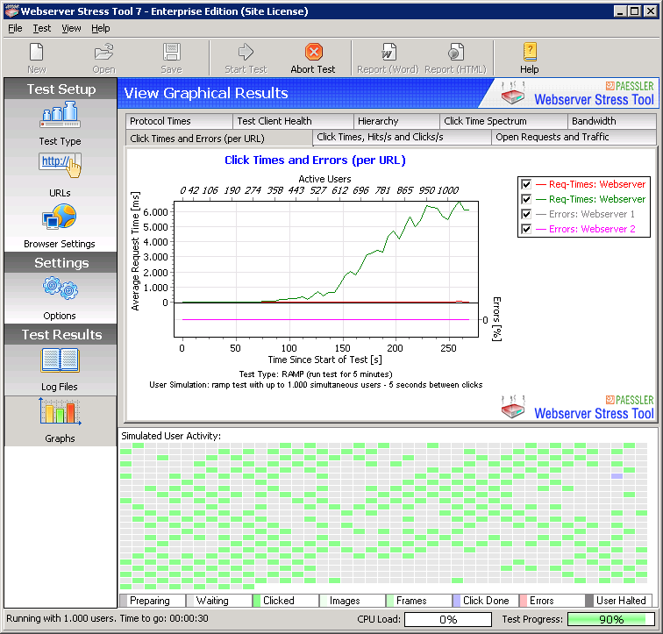
Webserver Stress Tool

Slide 6
Webserver Stress Tool
Características
Última versión: Version 8.0.0.1010 (Dec 15 2014)
Precio: No definido, descarga libre
Creador y/o dueño: Paessler
Lenguaje en que fue creado: C, C++

Slide 7

Webserver Stress Tool
Ventajas
Maximizar el tiempo de actividad: resolver problemas críticos de rendimiento en el servidor web antes de que derriben el sitio web.
Maximizar el rendimiento: asegurar de que los sitios web y aplicaciones reciban los recursos del servidor que necesitan cuando lo necesitan para garantizar una experiencia de usuario de alta calidad.
El software se instala en 5 minutos y funciona con todos los servidores web.
Gráficos.
Resumen de registro de texto.

Slide 8
Webserver Stress Tool
Ventajas
Generador de informes incorporado: los informes se pueden generar como archivos HTML y documentos de MS WORD.
Incluye una grabadora de URL (navegador web completo) para seleccionar las URL que desea probar.
Funciona en cualquier URL HTTP o HTTPS.
Puede probar cualquier script: CGI, ASP, PHP, etc. También se puede usar para probar solicitudes de archivos de descarga más grandes (ej, ZIP).
Las pruebas pueden correr hasta que se alcance un número específico de clics para cada usuario, hasta que haya pasado un tiempo especificado.
Las pruebas pueden iniciarse a una hora especificada.

Slide 9
Webserver Stress Tool
Desventajas
Esta herramienta de pruebas web no simula los procesos basados en el cliente (por ejemplo, javascripts o applets de Java que se ejecutan dentro del navegador web). Simula las peticiones HTTP (para páginas web, HTML, imágenes, marcos, etc.) enviadas por un ordenador que un usuario utiliza para acceder a un sitio web.
Sin embargo, los sitios web que utilizan JavaScript/Java normalmente pueden ser probados. Dado que la mayoría de los scripts del lado del cliente no crean nada más que peticiones HTTP, todavía es posible probar tales sitios web.

Slide 10

SoapUI
Es utilizado por numerosas empresas de renombre como una solución de prueba de la API para garantizar que los protocolos previstos se observan y las funcionalidades funcionan.
Está equipado con un conjunto de tecnología y herramientas avanzadas y de núcleo abierto diseñadas para ayudar a las empresas en la creación de APIs que son ideales para su ALM (Gestión del Ciclo de Vida de la Aplicación). Comprueba el rendimiento de las API en función de los plazos, los conjuntos de habilidades de recursos y los requisitos de la empresa. El sistema proporciona marcos de prueba que son de código abierto y compatibles con las API de REST y Soap.

Slide 11
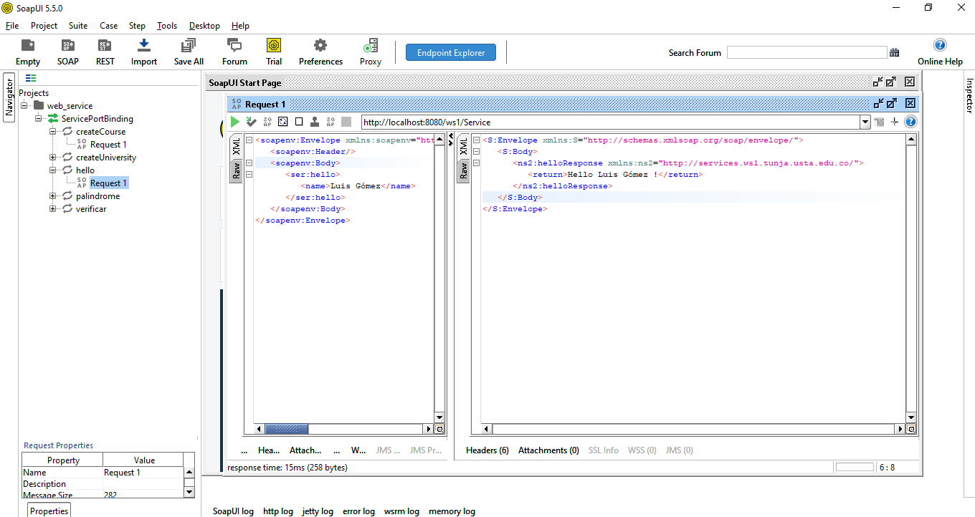
SoapUI

Slide 12
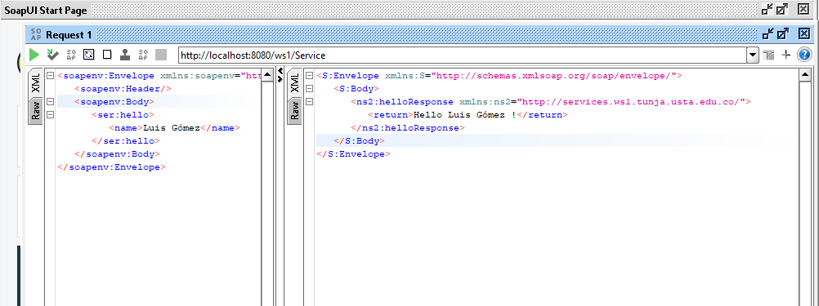
SoapUI

Slide 13

SoapUI
Empresas que lo usan

Slide 14
SoapUI
Características
Última versión: Versión 5.5.0 (2020)
Precio: US$ 599,00. Tiene versión gratuita.
Creador y/o dueño: Ole Lensmar, SmartBear
Lenguaje en que fue creado: es una herramienta desarrollada en Java.

Slide 15
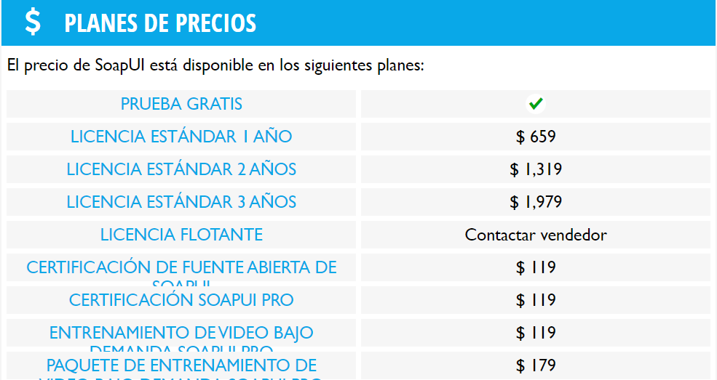
SoapUI

Slide 16
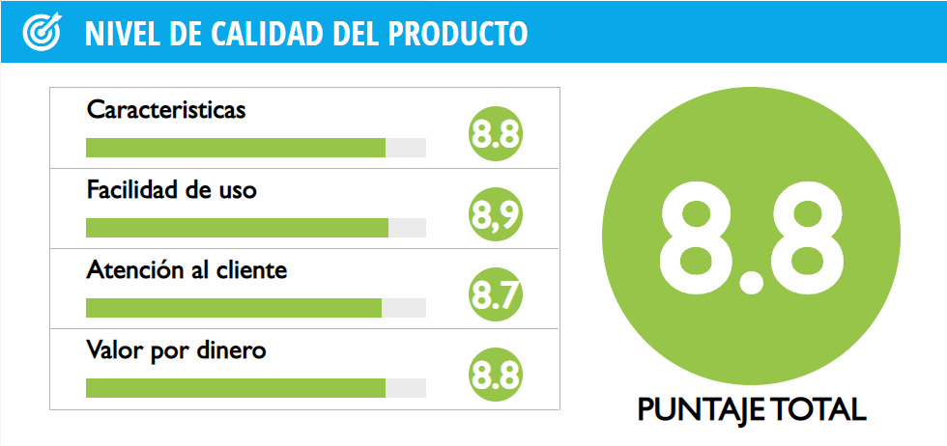
SoapUI
Información brindada por CompareCamp

Slide 17
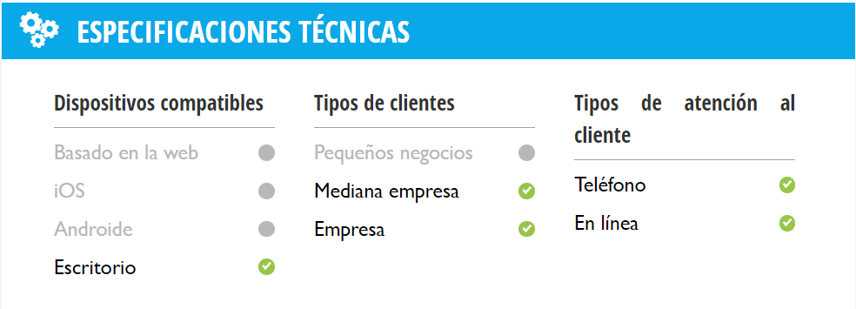
SoapUI

Slide 18
SoapUI
Ventajas
Permite importar y validar servicios web basados en WSDL y SOAP.
Soporta los principales estándares para webservices e interfaces API existentes en la actualidad, lo cual es muy útil pues permite trabajar con amplia variedad de aplicaciones.
Permite agregar recursos REST o métodos custom a los servicios, para luego validar sus respuestas y más.
SoapUI nos va a permitir desarrollar lógica en nuestros mocks por lo que si necesitamos mayor dinamismo en las respuestas nos va a ser de gran ayuda.
Si se trabaja en Java, permite generar proxies de los servicios con distintos frameworks existentes

Slide 19
SoapUI
Ventajas
SoapUI ejecuta pruebas como la prueba de rendimiento de la API, la prueba de seguridad de la API y el burlado de la API y los virus para garantizar que las API son capaces de potentes flujos de trabajo.
Tiene un conjunto de capacidades avanzadas que determina la calidad de las API que se están desarrollando.

Slide 20
SoapUI
Desventajas
Al apoyarse en HTTP, pueden esquivar medidas de seguridad basadas en firewall cuyas reglas tratan de bloquear.
Recientemente, la herramienta se ha vuelto pesada ya que tiene funciones de virtualización integradas. A menos que se proporcione suficiente espacio de almacenamiento dinámico, la herramienta a veces puede bloquearse durante la ejecución.
El historial de ejecución de la prueba se olvida ya que la nueva carga útil se ejecuta en el mismo paso. Será útil para mantener el historial con fines de reutilización.
Es bastante pesado para sistemas antiguos: la versión lite podría ser beneficiosa para máquinas tan antiguas.

Slide 21


